Slide 1



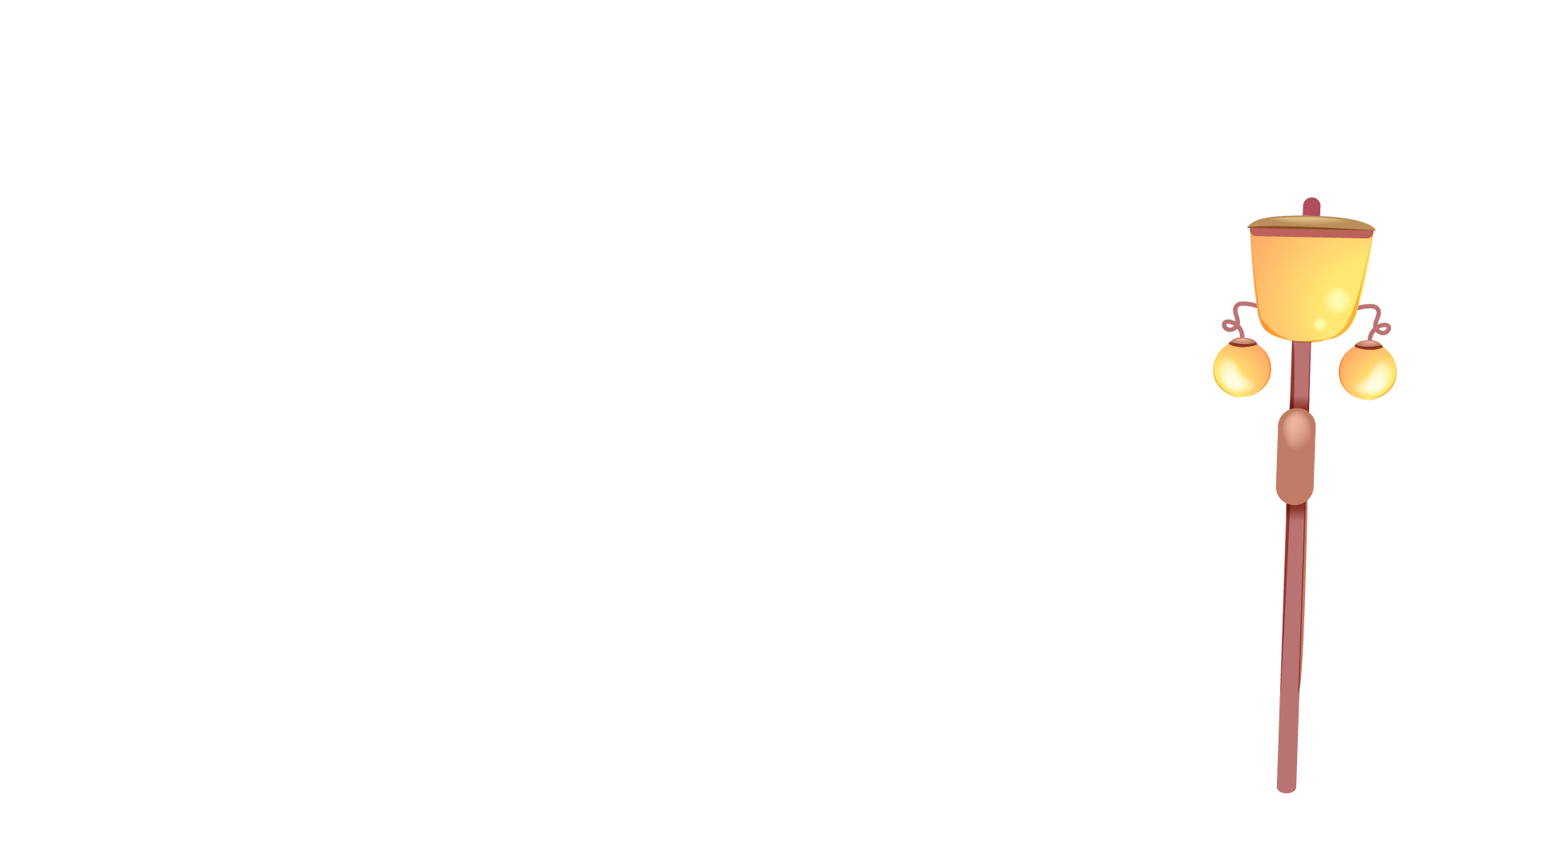

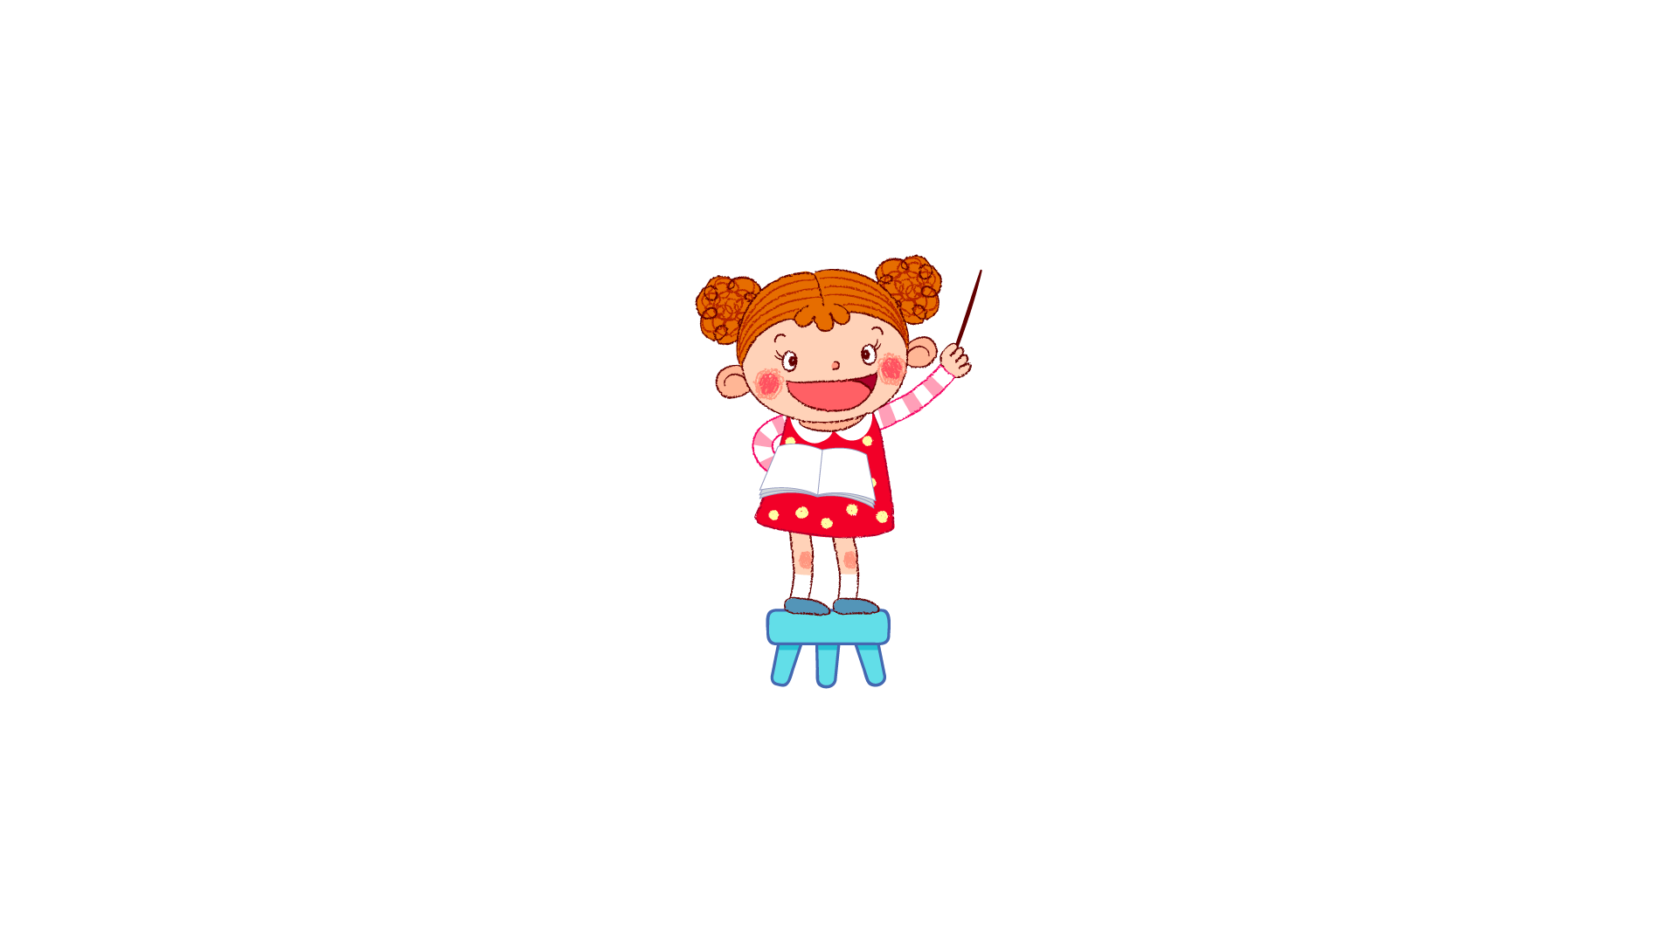


CHỦ ĐỀ 3
MÀU SẮC EM YÊU( TIẾT 2)

Slide 2

- Sử dụng một hình thức tạo hình mà em yêu thích( vẽ tranh, xé dán, nặn,…) để tạo một sản phẩm mĩ thuật có những màu sắc đã học
Hoạt động : Thể hiện

Slide 3
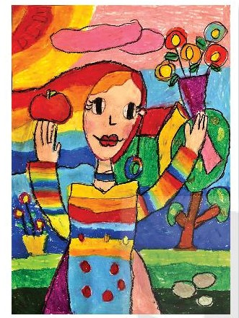
Sản phẩm của học sinh
Hoạt động : Thể hiện

Slide 4
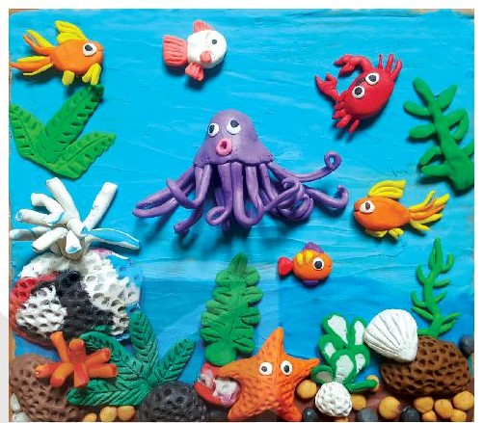
Sản phẩm của học sinh
Hoạt động : Thể hiện

Slide 5
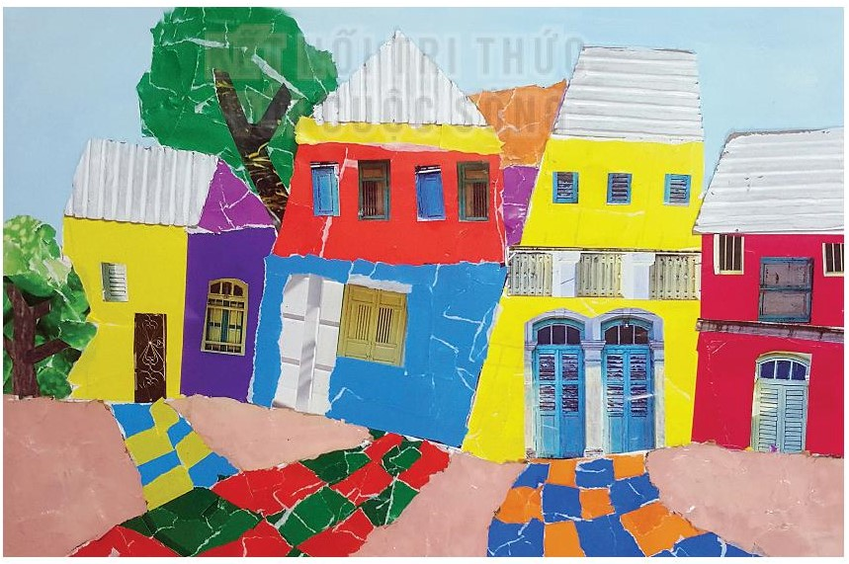
Sản phẩm của học sinh
Hoạt động : Thể hiện

Slide 6

Hãy đặt tên cho sản phẩm của mình theo một số nội dung câu hỏi gợi ý sau:
Hoạt động : Thảo luận
- Sản phẩm của bạn có những hình ảnh, màu sắc gì?
- Chỉ ra các màu cơ bản và màu thứ cấp trong sản phẩm?
-Các màu trong sản phẩm giúp bạn liên tưởng đến màu của những đồ vật nào trong gia đình?
- Bạn thích sản phẩm nào nhất? Hãy chia sẻ về điều khiến bạn thích trong bài thực hành đó.

Slide 7
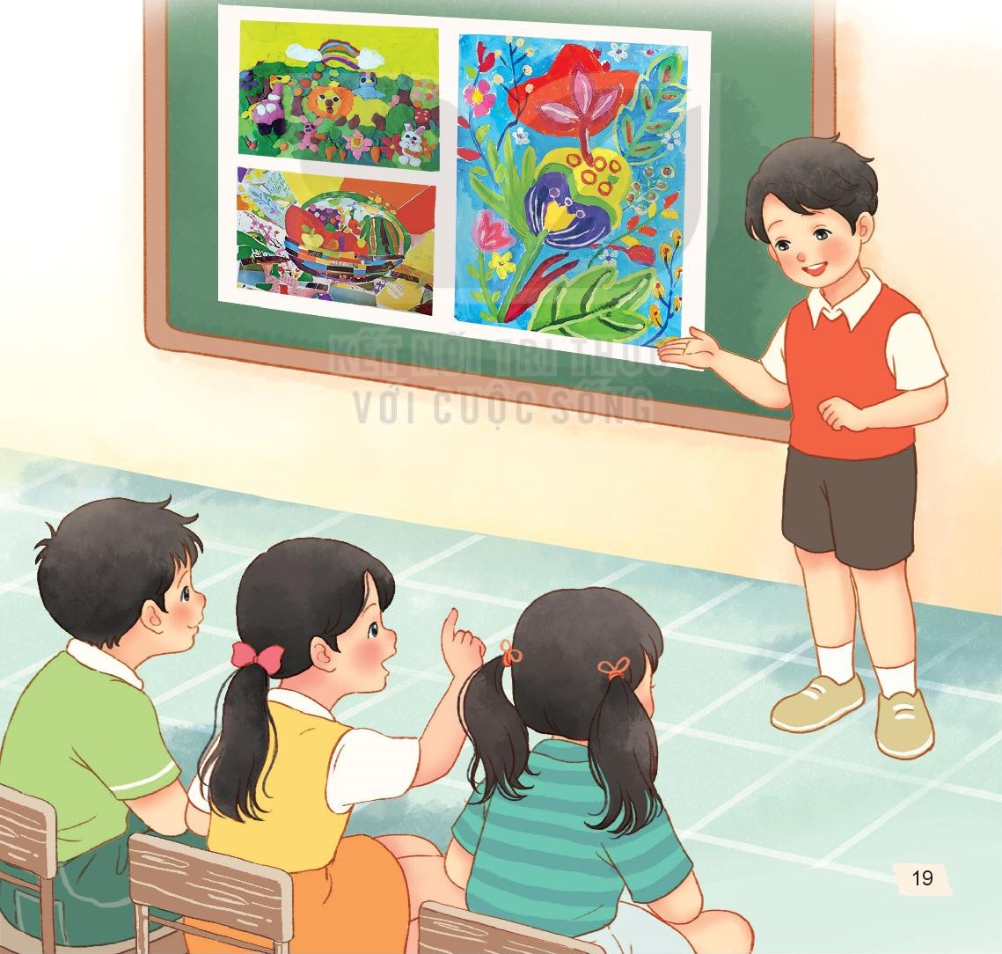
Hoạt động : Thảo luận

